Slide 1
Кластеризация

Slide 2
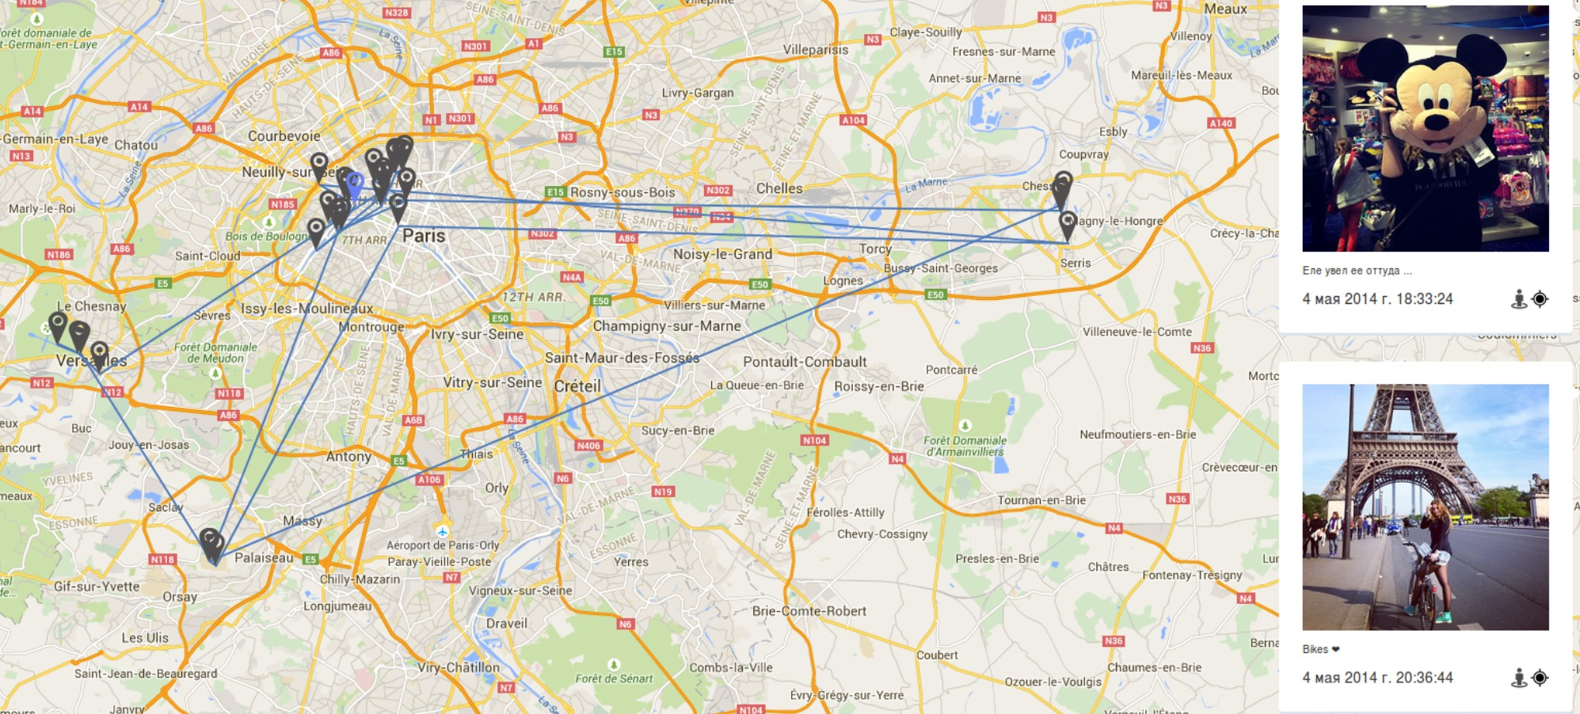
Пример: анализ геоданных

Slide 3
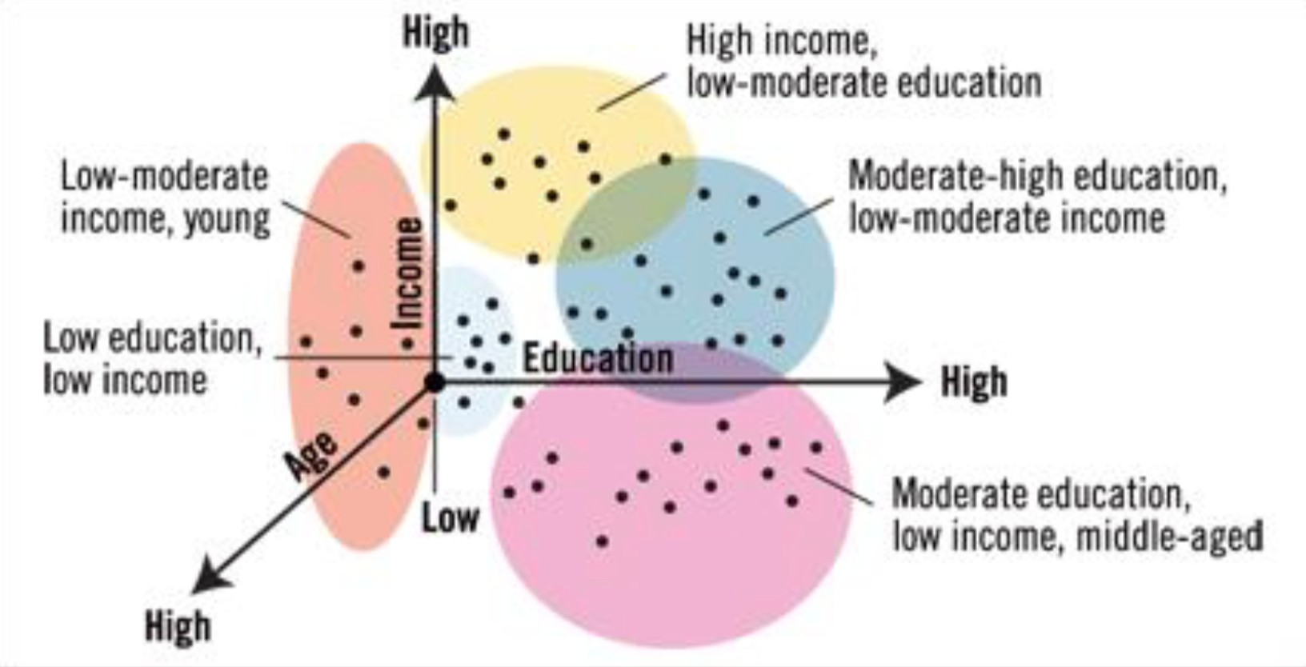
Пример: сегментация рынка

Slide 4
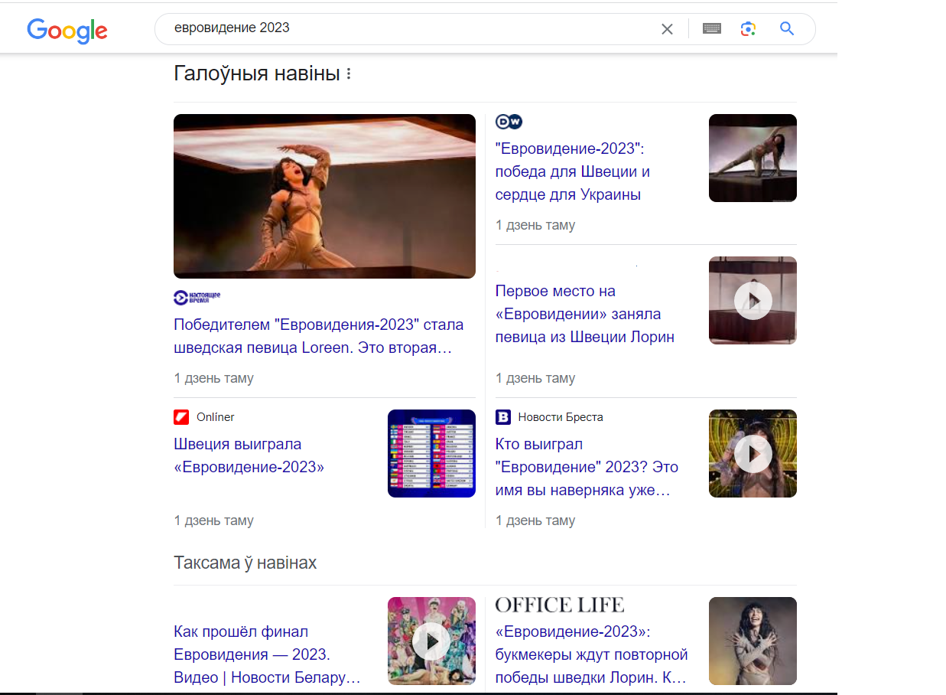
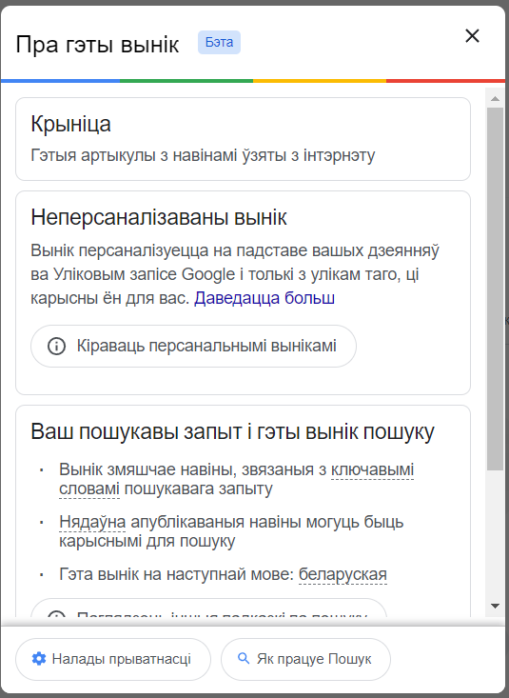
Пример: кластеризация текстов по теме

Slide 5
Кластеризация
Задача кластеризации
Разнообразие задач
K-Means
EM-алгоритм
Иерархическая кластеризация
Простые графовые методы
Density-based кластеризация
Выбор метода
Оценка качества

Slide 6
1. Задача кластеризации

Slide 7
Ранее: обучение на размеченных данных (supervised learning)
Обучающая выборка:
𝑥₁, … , 𝑥₄ - объекты
𝑦₁, … , 𝑦₄ - ответы

Slide 8
Ранее: обучение на размеченных данных (supervised learning)
Обучающая выборка:
𝑥₁, … , 𝑥₄ - объекты
𝑦₁, … , 𝑦₄ - ответы
Тестовая выборка:
^{𝑥}461^{, … , 𝑥}467

Slide 9
Ранее: обучение на размеченных данных (supervised learning)
Обучающая выборка:
𝑥₁, … , 𝑥₄ - объекты
𝑦₁, … , 𝑦₄ - ответы
Тестовая выборка:
^{𝑥}461^{, … , 𝑥}467
В регрессии: 𝑦₈ - прогнозируемая величина В классификации: 𝑦₈ - метка класса

Slide 10
Восстановление отображения
Считаем, что есть отображение:
𝑥 ↦ 𝑦
Обучающая выборка – это примеры значений, по которым мы пытаемся построить 𝑎 𝑥 :
𝑎 𝑥 ≈ 𝑦

Slide 11
Кластеризация
«Обучающая» выборка:
𝑥₁, … , 𝑥₄ - объекты
Она же и тестовая
Нужно поставить метки 𝑦₁, … , 𝑦₄ , так, чтобы объекты с одной и той же меткой были похожи, а с разными метками – не очень похожи

Slide 12
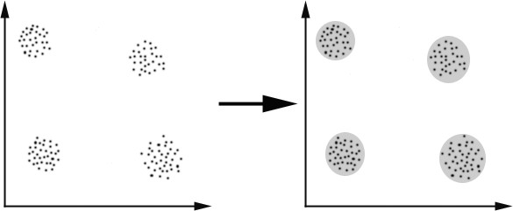
Как это выглядит

Slide 13
Восстановление отображения в кластеризации
Считаем, что есть отображение:
𝑥 ↦ 𝑦
Пытаемся построить 𝑎 𝑥 , но примеров 𝑦 теперь нет.
Нужно не приближать известные значения, а строить отображение с некоторыми хорошими свойствами.

Slide 14
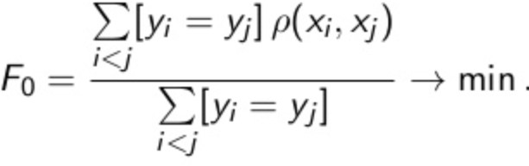
Среднее внутрикластерное расстояние

Slide 15
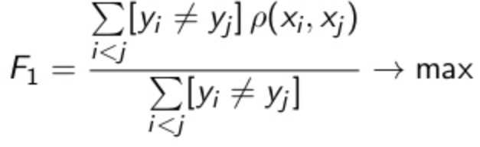
Среднее межкластерное расстояние

Slide 16
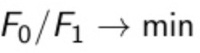
Придумываем метрику качества

Slide 17
2. Разнообразие задач кластеризации

Slide 18
Зачем нужны разные алгоритмы кластеризации
Каждые данные в чем-то «особенные»
Каждая задача кластеризации тоже
В разных задачах кластеризации могут быть отличия:
Форма кластеров
Необходимость делать кластеры вложенными друг в друга
Размер кластеров
Кластеризация - основная задача или побочная
«Жесткая» или «мягкая» кластеризация
В задачах с разными особенностями могут быть уместны разные методы

Slide 19
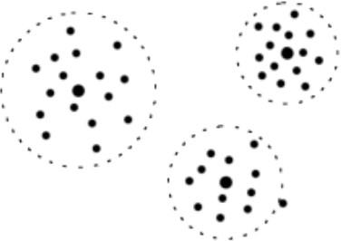
Форма кластеров

Slide 20
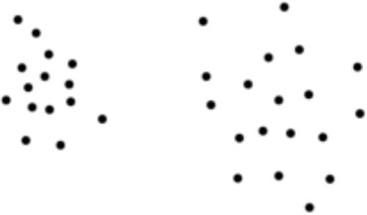
Форма кластеров

Slide 21
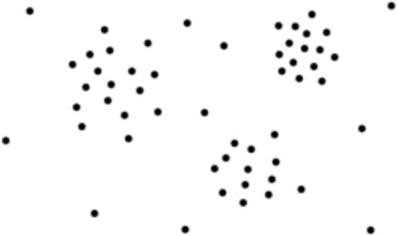
Форма кластеров

Slide 22
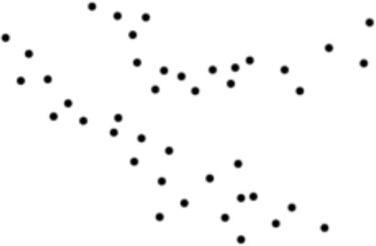
Форма кластеров

Slide 23

Форма кластеров

Slide 24
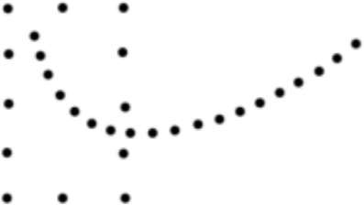
Форма кластеров

Slide 25
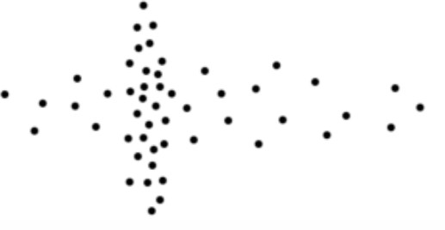
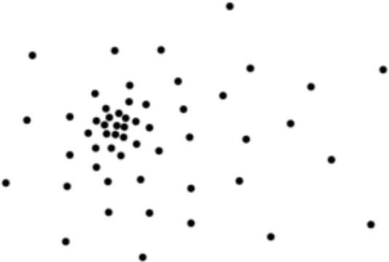
Форма кластеров

Slide 26
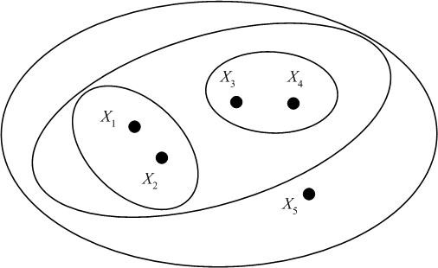
Вложенность кластеров
Пример:
Кластеризация статей
IT
Алгоритмы
Алгоритмы и структуры данных
Методы машинного обучения

Slide 27
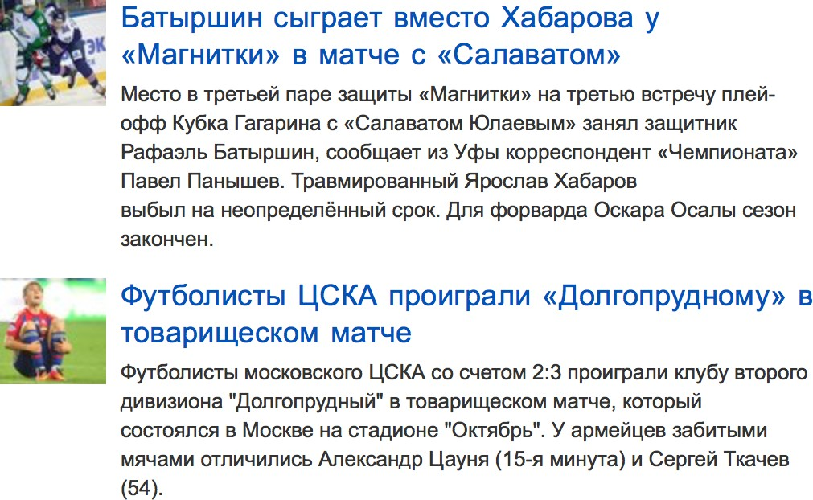
Размер кластеров
Задача кластеризации новостей по содержанию.
Постановка 1: в один кластер должны попадать новости на одну тему
Скриншот с сайта Яндекс.Новости (news.yandex.ru)

Slide 28
Размер кластеров
Задача кластеризации новостей по содержанию.
Постановка 2: в один кластер должны попадать новости об одном
«большом» событии

Slide 29
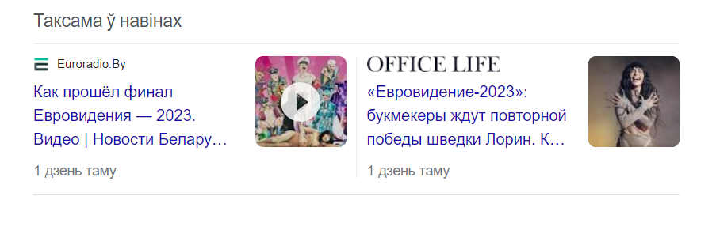
Размер кластеров
Задача кластеризации новостей по содержанию.
Постановка 3: в один кластер должны попадать тексты об одной и той же новости

Slide 30
Основная задача или вспомогательная
Сегментация целевой аудитории

Slide 31

Основная задача или вспомогательная
Кластеризация символов по написанию для улучшения распознавания

Slide 32

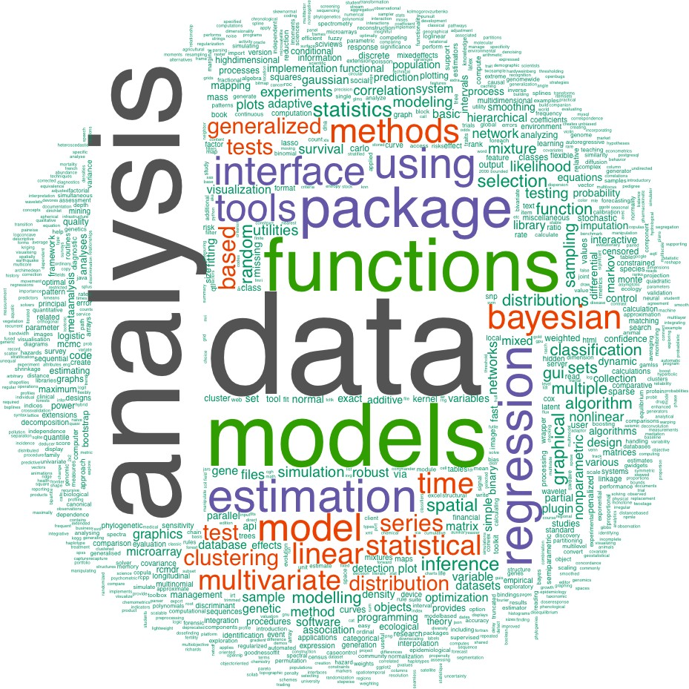
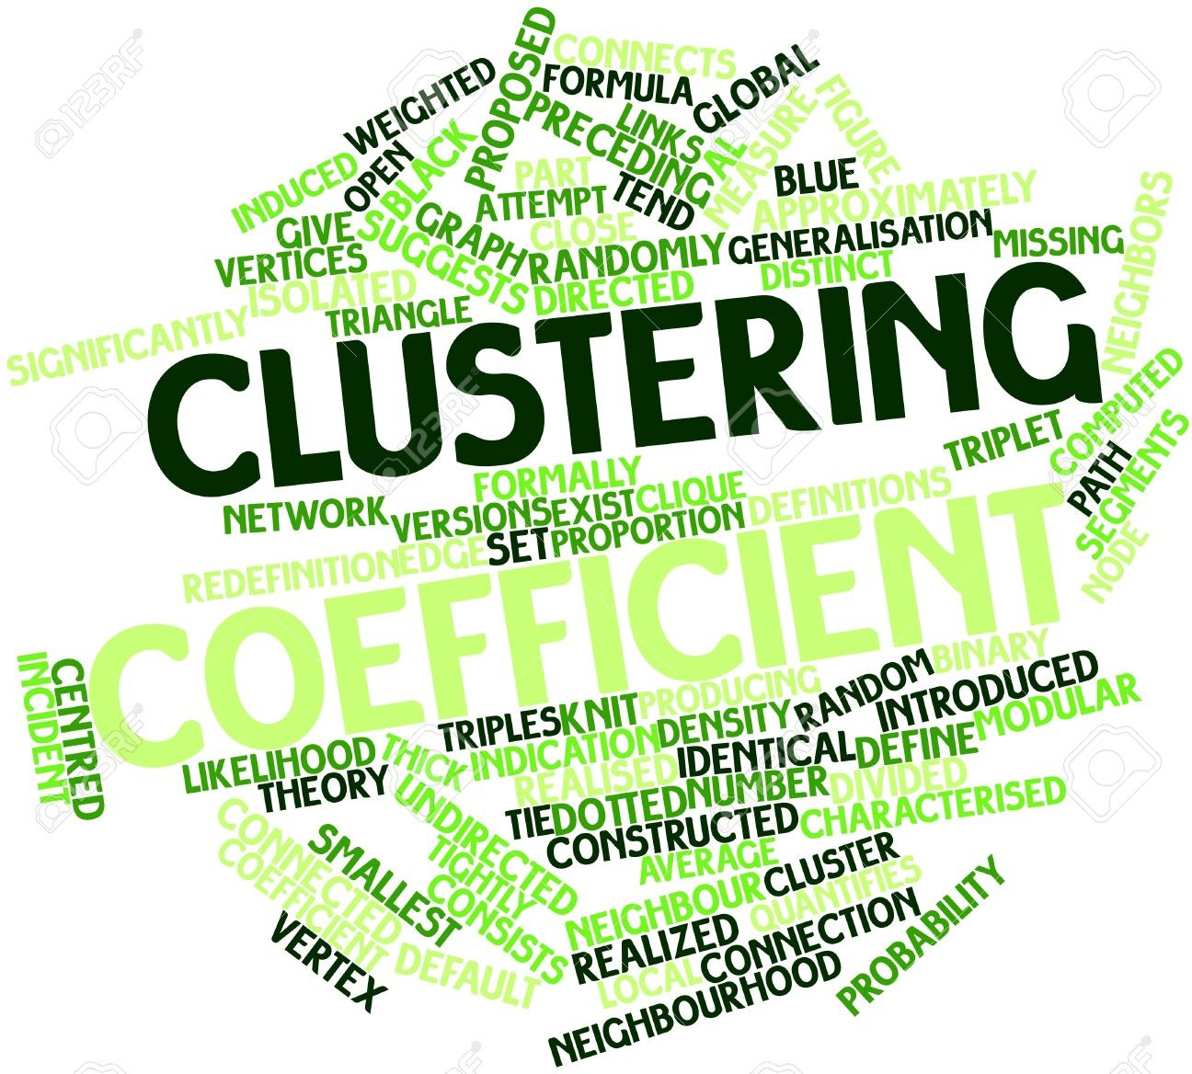
«Жесткая» и «мягкая» кластеризации
Кластеризация для выделения «тем»

Slide 33
«Жесткая» и «мягкая» кластеризации
Кластеризация для выделения «тем»
0.2
0.3
0.5

Slide 34
Резюме: чем могут отличаться задачи кластеризации
Форма кластеров, которые нужно выделять
Необходимость «вложенности» кластеров
Размер кластеров
Конечная задача или вспомогательная
Жесткая или мягкая кластеризация

Slide 35
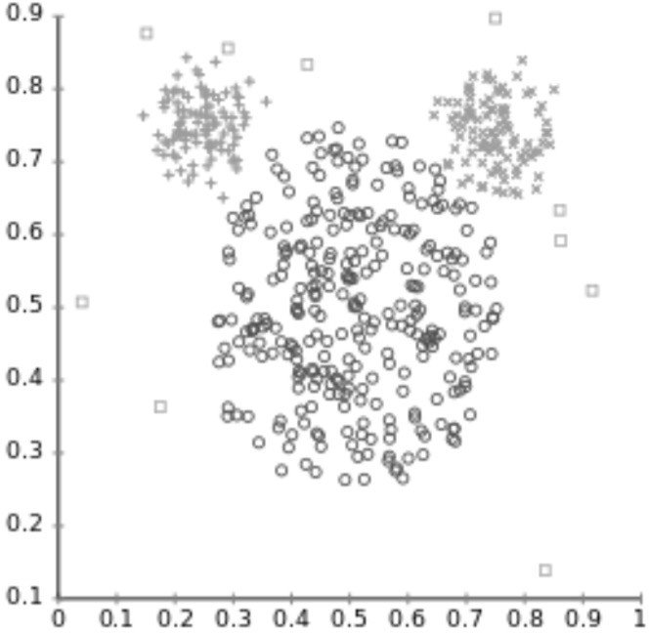
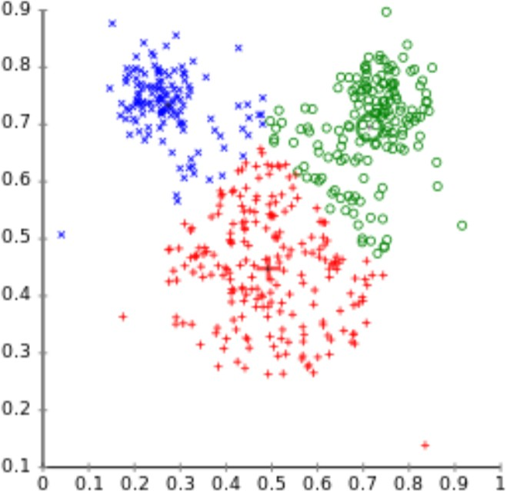
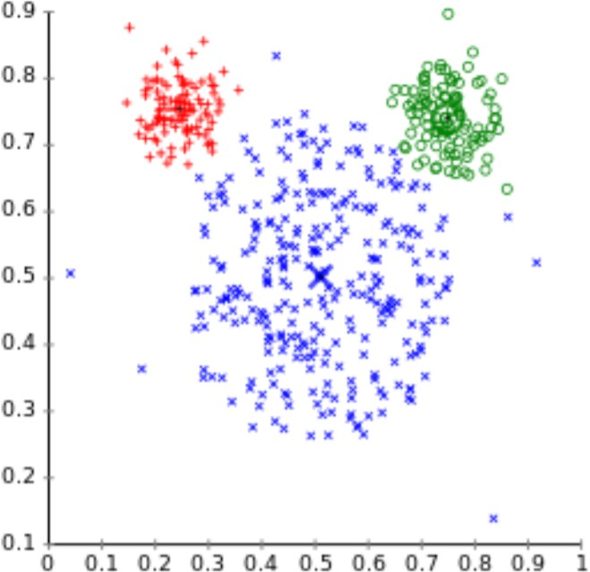
Различия в результатах работы методов
Исходная выборка ("Mouse" dataset)
Метод k средних (K-Means)
EM-алгоритм

Slide 36
3. Метод K средних (K-Means)

Slide 37
План
Как работает K-Means
Что делать, когда данных много: Mini Batch K-Means
Что делать, когда много признаков
Выбор начальных приближений: Kmeans++
Пример: уменьшение количества цветов в изображении
Работа K means с разными формами кластеров
Пример: мешок визуальных слов (bag of visual words)
Что оптимизирует K means

Slide 38
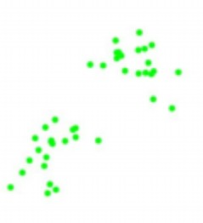
Как работает K Means

Slide 39
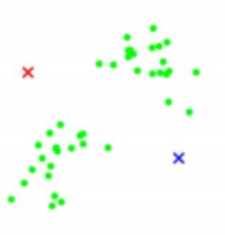
Как работает K Means

Slide 40
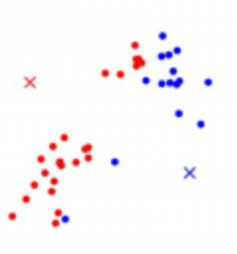
Как работает K Means

Slide 41
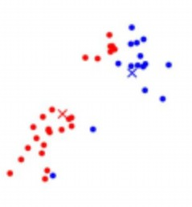
Как работает K Means

Slide 42
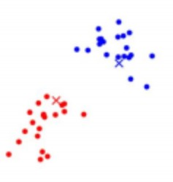
Как работает K Means

Slide 43
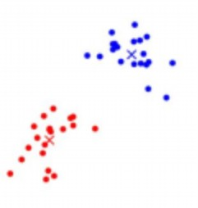
Как работает K Means

Slide 44
Mini-Batch K Means
Если данных много, относить объекты к кластерам и вычислять центры – достаточно долго
Выход – на каждом шаге K Means работать со случайной подвыборкой из всех объектов
В среднем все должно сходиться к тому же результату

Slide 45
Понижение размерности пространства
Каждое вычисление расстояния обычно требует O(d) элементарных операций, где d – размерность пространства признаков
Если признаков очень много, K Means начинает работать долго
Решение – уменьшить число признаков
Варианты: отбор признаков, метод главных компонент (PCA), сингулярное разложение (SVD)

Slide 46
K Means++
В зависимости от начального приближения центров кластеров может потребоваться разное время для сходимости
Можно брать центры подальше друг от друга – для двух кластеров понятно, что это значит, а для K?
Вариант выбора начальных приближений:
первый центр выбираем случано из равномерного распределения на выборке
Каждый следующий центр выбираем случайно из оставшихся точек так, чтобы вероятность выбрать каждую точку была пропорциональна квадрату расстояния от нее до ближайшего центра

Slide 47
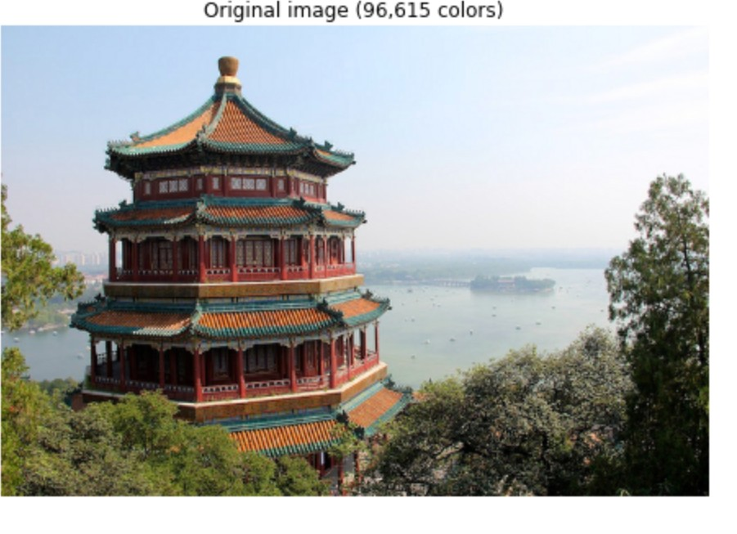
Пример: квантизация изображений

Slide 48
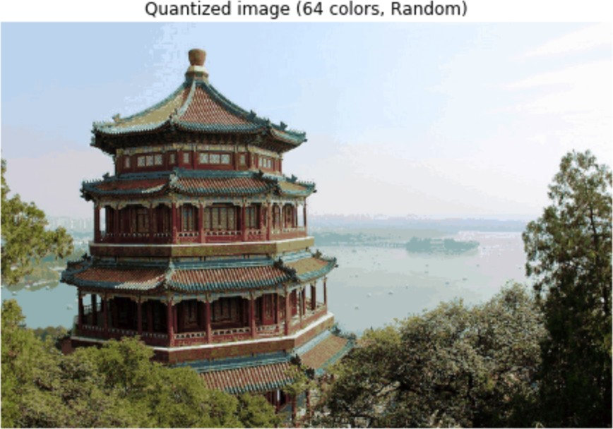
Пример: квантизация изображений

Slide 49
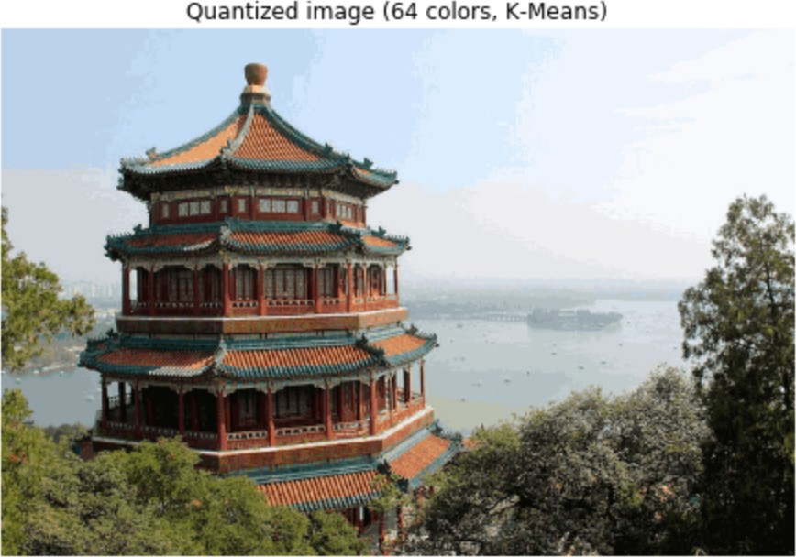
Пример: квантизация изображений

Slide 50
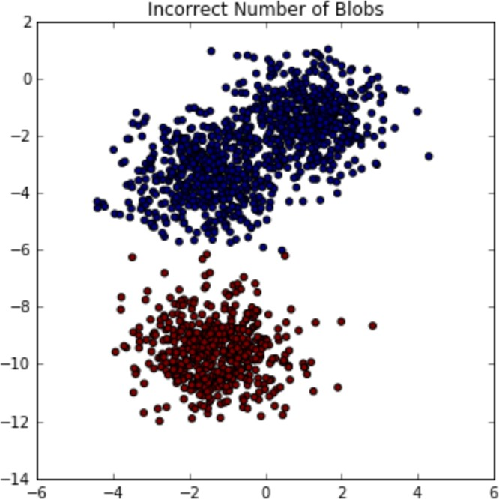
K Means и разные формы кластеров

Slide 51
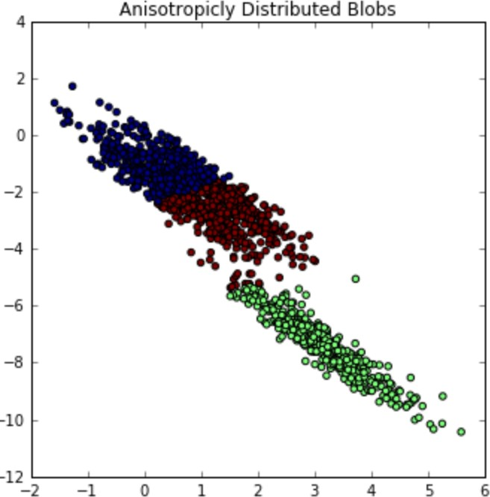
K Means и разные формы кластеров

Slide 52
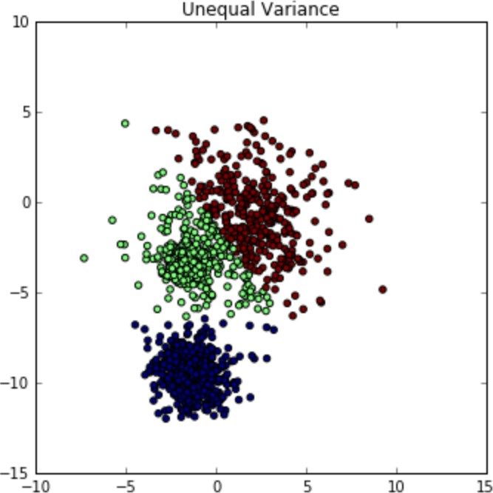
K Means и разные формы кластеров

Slide 53
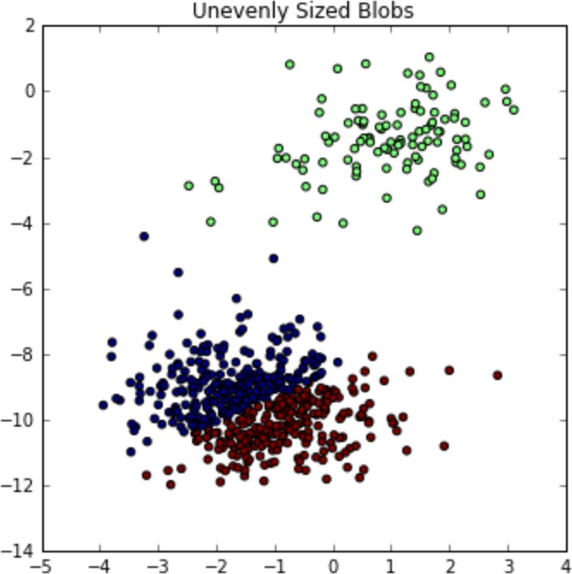
K Means и разные формы кластеров

Slide 54
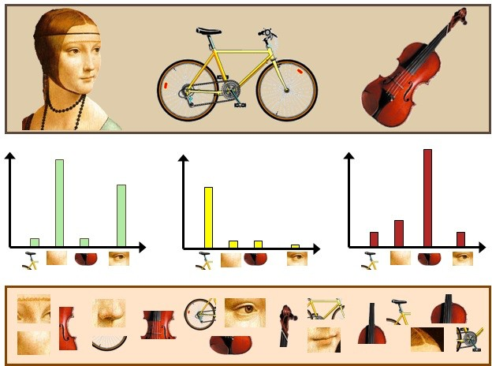
Пример: мешок визуальных слов

Slide 55
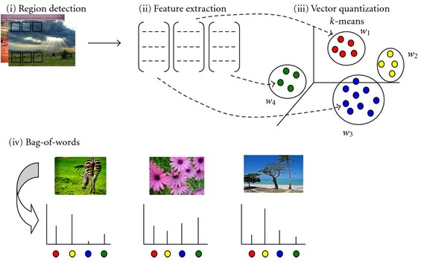
Пример: мешок визуальных слов

Slide 56
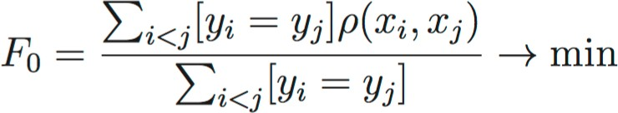
Что оптимизирует K Means
Среднее внутрикластерное расстояние:

Slide 57
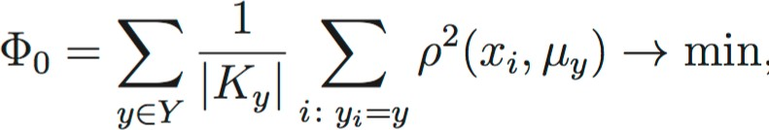
Что оптимизирует K Means
Среднее внутрикластерное расстояние:
Альтернативный вариант, если есть центры кластеров:

Slide 58
Что оптимизирует K Means
В 1967 году Мак Кин показал, что для его версии K Means:
Центр кластера пересчитывается после перекидывания точки в какой-то другой кластер

Slide 59
Что оптимизирует K Means
K Means итеративно минимизирует среднее внутрикластерное расстояние:
Объект присваивается к тому кластеру, центр которого ближе
Центр кластера перемещается в среднее арифметическое векторов признаков объектов из него

Slide 60
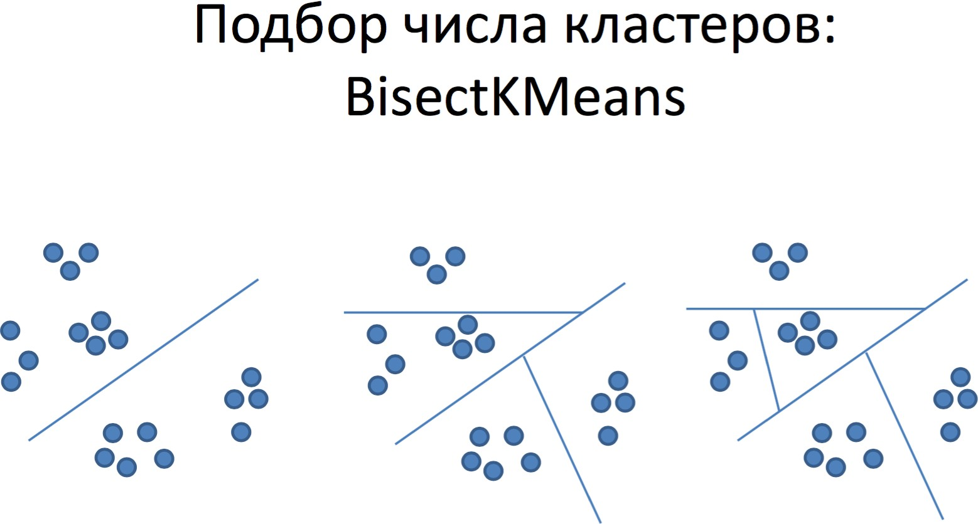

Slide 61
Итоги
Как работает K Means
Что делать, когда данных много: Mini Batch K-Means
Что делать, когда много признаков: понижение размерности
Выбор начальных приближений: Kmeans++
Пример: квантизация изображений
Работа K means с разными формами кластеров
Пример: мешок визуальных слов (bag of visual words)
Что оптимизирует K means

Slide 62
4. Expectation-Maximization (EM-алгоритм)

Slide 63
План
Как выглядит кластеризация с помощью EM-алгоритма
Постановка задачи
Почему не решить «в лоб»
Описание EM алгоритма
EM-алгоритм в случае гауссовских распределений
Простое объяснение метода
Классическое объяснение метода
Для чего еще используют алгоритм

Slide 64
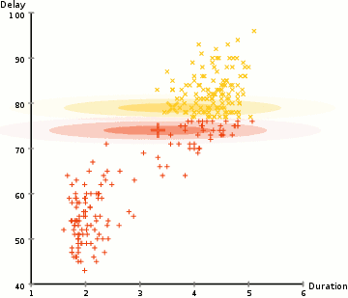
Как это выглядит
Есть начальные приближения и для каждого кластера у нас есть плотность.
На каждой итерации плотность будет уточняться.
То есть постепенно у нас будет распределение объектов к нужным кластерам.

Slide 65
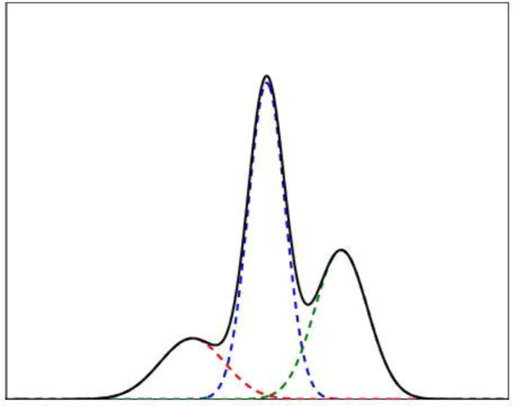
Как выглядит смесь распределений

Slide 66
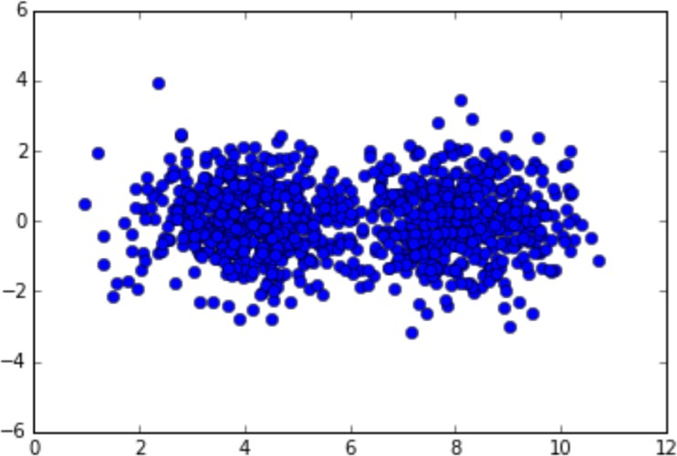
Как выглядит смесь распределений

Slide 67
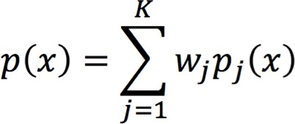
Постановка задачи
Модель порождения данных:
Априорные вероятности кластеров - 𝑤₁, … , 𝑤_{K}
Плотности распределения кластеров - 𝑝₁(𝑥), … , 𝑝_{K}(𝑥)
Плотность распределения вектора признаков 𝑥:
Нам нужно понять какие веса будут у отдельных компонент, а также какие будут плотности у отдельных компонент.

Slide 68
Постановка задачи
Модель порождения данных:
Априорные вероятности кластеров - 𝑤₁, … , 𝑤_{K}
Плотности распределения кластеров - 𝑝₁(𝑥), … , 𝑝_{K}(𝑥)
Плотность распределения вектора признаков 𝑥:
Что будем делать:
По выборке оценим параметры модели: 𝑤₁, … , 𝑤_{K} и 𝑝₁ 𝑥 ,… , 𝑝_{K} 𝑥
Зачем:
Сможем оценивать вероятность принадлежности к кластеру. (У нас есть плотность каждого кластера, которую мы отожествляем с компонентом смеси, мы можем подставить плотность, посмотреть какая вероятность получается и от этого делать выводы.)

Slide 69
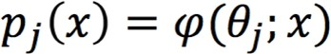
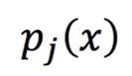
Постановка задачи: разделение смеси
Оценить: 𝑤₁, … , 𝑤_{k} и 𝑝₁ 𝑥 ,… , 𝑝_{k} 𝑥
Например, - плотность нормального распределения (со своими параметрами для каждой компоненты)
То есть из какого-то одного семейства.

Slide 70
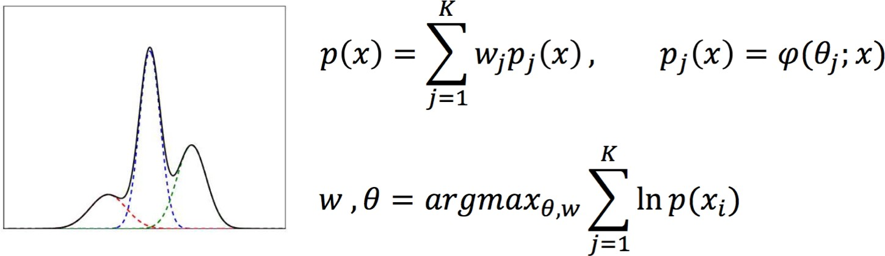
Проблема решения
1. Напишем правдоподобие
2. Узнаем сумму логарифмов p(x)

Slide 71
Проблема решения
Под логарифмом все еще идет взвешенная сумма. То есть она не расписывается

Slide 72
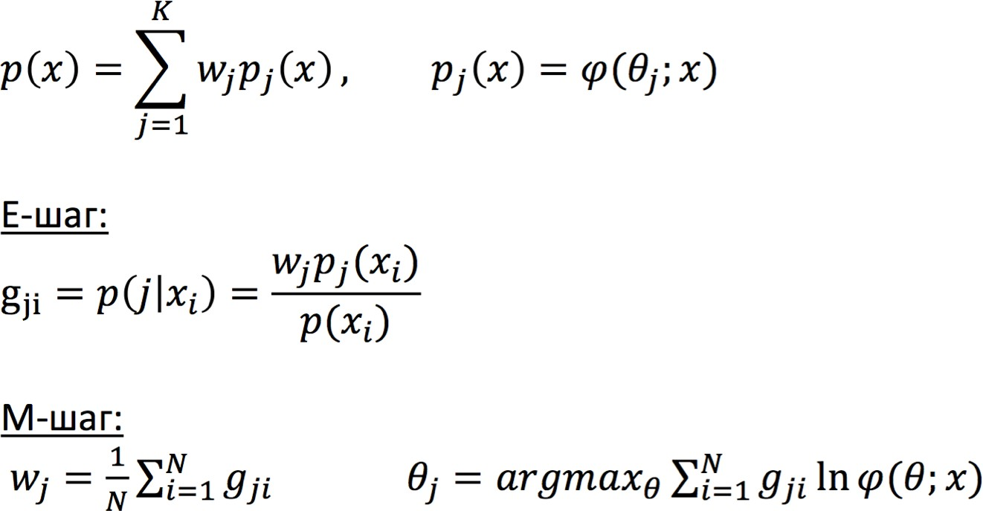
EM-алгоритм
Алгоритм итеративный, у него есть Е и М шаг. На Е шаге оцениваются параметры, с помощью которого на М шаге проще максимизировать подобие.
Шаг Е описывает вероятность j-то объекта принадлежность i-му кластеру.
Шаг М – максимизируем взвешенные суммы логарифмов правдоподобия.
Если выписать производные по параметрам и приравнять к нулю, получаем:

Slide 73
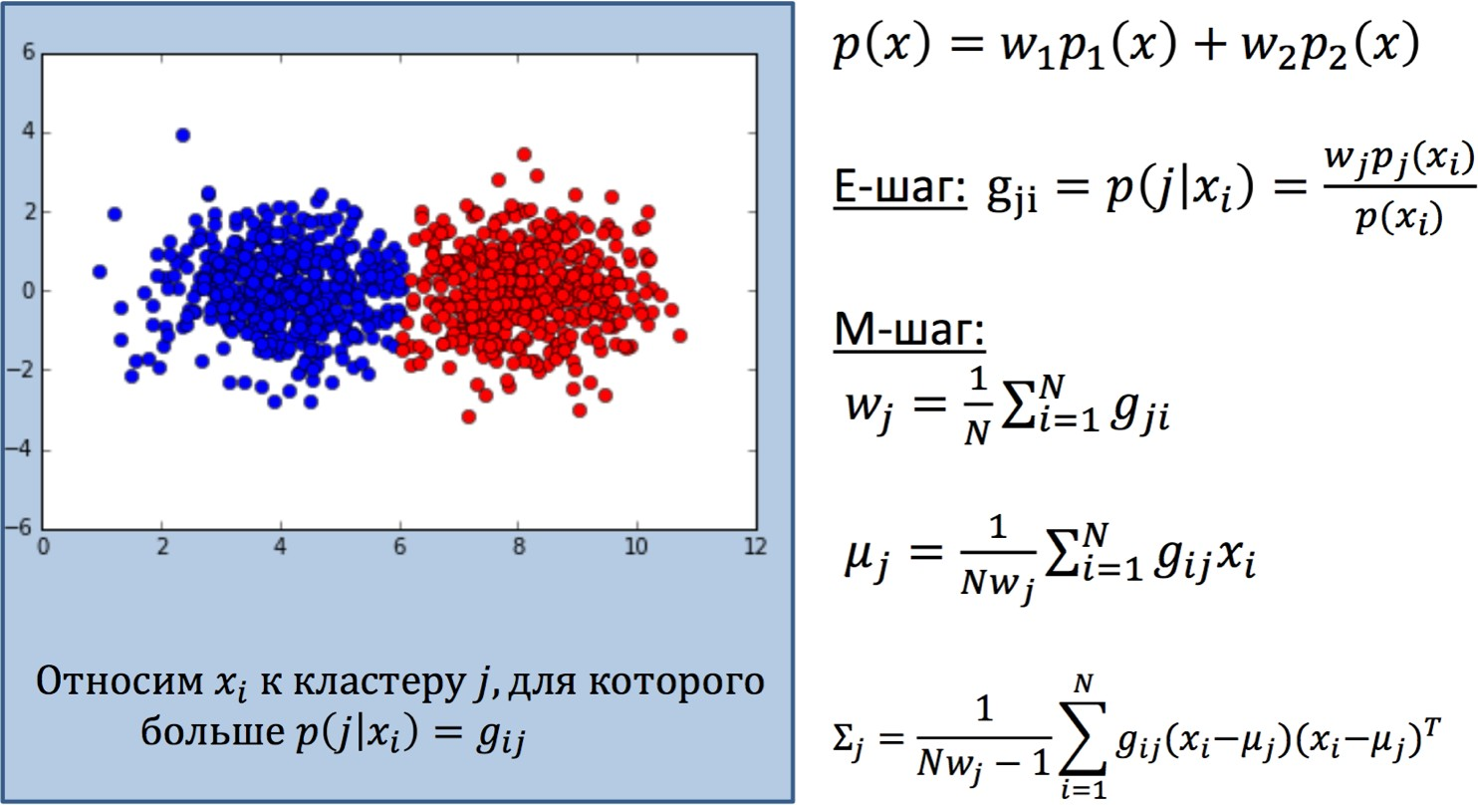
Пример: 2 кластера с гауссовской плотностью

Slide 74
Простое объяснение ЕМ-алгоритма
Выбираем «скрытые переменные» таким образом, чтобы с ними было проще максимизировать правдоподобие
E-шаг:
Оцениваем скрытые переменные, которые позволяют справиться с задачей максимизации правдоподобия
М-шаг:
Оцениваем 𝑤₁, … , 𝑤_{k} и 𝑝₁ 𝑥 , … , 𝑝_{k} 𝑥 , считая скрытые переменные зафиксированными

Slide 75

Простое объяснение ЕМ-алгоритма
E-шаг:
Для задачи разделения смеси подходят 𝑃 𝑗 𝑥_{i}
Расписав по формуле Байеса, получаем:
М-шаг:
Максимизируем правдоподобие по 𝑤₁, … , 𝑤_{k} и 𝑝₁ 𝑥 , … , 𝑝_{k} 𝑥 , считая
𝑃 𝑗 𝑥_{i} константами
Если выписать производные по параметрам и приравнять к нулю, получаем:

Slide 76
Какие еще задачи решаются с помощью ЕМ-алгоритма
Оценка параметров в других вероятностных моделях (не только в смеси распределений)
Восстановление плотности распределения
Классификация

Slide 77
5. Агломеративная иерахическая кластеризация

Slide 78
План
Иерархическая кластеризация
Как устроена агломеративная кластеризация
Расстояние между кластерами
Формула Ланса-Уильямса
Дендрограммы
Примеры работы

Slide 79
Иерархическая кластеризация
Агломеративная
Дивизионная или дивизимная

Slide 80






Агломеративная кластеризация

Slide 81
Агломеративная кластеризация

Slide 82
Агломеративная кластеризация

Slide 83
Агломеративная кластеризация

Slide 84
Агломеративная кластеризация

Slide 85
Агломеративная кластеризация

Slide 86
Агломеративная кластеризация

Slide 87
Агломеративная кластеризация

Slide 88
Агломеративная кластеризация

Slide 89
Агломеративная кластеризация

Slide 90
Агломеративная кластеризация

Slide 91
Агломеративная кластеризация

Slide 92

Агломеративная кластеризация

Slide 93


Slide 94
Формула Ланса-Уильямса
Формула для вычисления расстояния между результатом слияния кластера и каким-то кластером, который как был, так и остается. Таким образом мы комбинирует расстояния от одного кластера, до другого, который остается, между сливаемыми кластерами и различия расстояний.

Slide 95

Формула Ланса-Уильямса
С разными коэффициентами
получаются разные метрики.

Slide 96

Формула Ланса-Уильямса

Slide 97
Дендрограмма
1
10
9
3
2
11
12
4
6
5
8
7

Slide 98
Дендрограмма
1
10
9
3
2
11
12
4
6
5
8
7
1 3 2 4 9 10 11 12 6 8 7 5

Slide 99
Дендрограмма
d
10
1
9
3
2
11
12
4
6
5
8
d
1 3 2 4 9 10 11 12 6 8 7 5
7

Slide 100
Дендрограмма
1
10
9
3
2
11
12
4
6
5
8
7
1 3 2 4 9 10 11 12 6 8 7 5

Slide 101
Дендрограмма
1
10
9
3
2
11
12
4
6
5
8
7
1 3 2 4 9 10 11 12 6 8 7 5

Slide 102
Дендрограмма
1
10
9
3
2
11
12
4
6
5
8
7
1 3 2 4 9 10 11 12 6 8 7 5

Slide 103
Дендрограмма
1
10
9
3
2
11
12
4
6
5
8
7
1 3 2 4 9 10 11 12 6 8 7 5

Slide 104
Дендрограмма
1
10
9
3
2
11
12
4
6
5
8
7
1 3 2 4 9 10 11 12 6 8 7 5

Slide 105
Дендрограмма
1
10
9
3
2
11
12
4
6
5
8
7
1 3 2 4 9 10 11 12 6 8 7 5

Slide 106
Дендрограмма
1
10
9
3
2
11
12
4
6
5
8
7
1 3 2 4 9 10 11 12 6 8 7 5

Slide 107
Дендрограмма
1
10
9
3
2
11
12
4
6
5
8
7
1 3 2 4 9 10 11 12 6 8 7 5

Slide 108

Дендрограмма
1
10
9
3
2
11
12
4
6
5
8
7
1 3 2 4 9 10 11 12 6 8 7 5

Slide 109
Дендрограмма
1
10
9
3
2
11
12
4
6
5
8
7
1 3 2 4 9 10 11 12 6 8 7 5

Slide 110

Дендрограмма
1
10
9
3
2
11
12
4
6
5
8
7
1 3 2 4 9 10 11 12 6 8 7 5

Slide 111
Дендрограмма
1
10
9
3
2
11
12
4
6
5
8
7
1 3 2 4 9 10 11 12 6 8 7 5

Slide 112

Пример: кластеризация писем

Slide 113


Пример: расстояние между кластерами в зависимости от номера итерации
На подвыборке из 100 писем

Slide 114


Пример: расстояние между кластерами
На подвыборке из 1000 писем

Slide 115


Пример: расстояние между кластерами
На подвыборке из 10000 писем

Slide 116


Пример: расстояние между кластерами
Сравним графики: 100, 1000, 10000 писем

Slide 117

Пример: перекос в размерах кластеров
Дендрограмма, построенная для другой выборки текстов:

Slide 118


Пример: добавляем SVD (уменьшение размерности)
Исходные признаки
SVD
SVD (еще меньше компонент)

Slide 119

Пример: SVD и расстояние при слиянии

Slide 120
Резюме
Иерархическая кластеризация
Как устроена агломеративная кластеризация
Расстояние между кластерами
Формула Ланса-Уильямса
Дендрограммы
Примеры работы

Slide 121
6. Простые графовые методы

Slide 122
План
Связные компоненты
Кластеризация с помощью выделения связных компонент
Минимальное остовное дерево
Алгоритм Крускала
Кластеризация с помощью минимального остовного дерева

Slide 123

Выделение связных компонент

Slide 124

Выделение связных компонент

Slide 125
Кластеризация по компонентам связности
Соединяем ребром объекты, расстояние между которыми меньше R
Выделяем компоненты связности
Проблема: непонятно, как выбрать R, если нужно получить K кластеров

Slide 126

Минимальное остовное дерево

Slide 127
Минимальное остовное дерево
Алгоритм Крускала (Kruskal):
Изначально множество уже найденных ребер пустое
На первом шаге добавляем ребро с минимальным весов
На каждом шаге добавляем ребро, одна из вершина которого лежит в множестве выбранных вершин, а другая – нет, при этом среди всех таких ребер выбираем ребро с наименьшим весом
В тот момент, когда задействованы все вершины графа – выбранные ребра образуют минимальное остовное дерево

Slide 128
Кластеризация с помощью минимального остовного дерева
Строим взвешенный граф, где веса ребер – расстояния между объектами
Строим минимальное остовное дерево для этого графа
Удаляем K-1 ребро с максимальным весом
Получаем K компонент связности, которые интерпретируем как кластеры

Slide 129
Резюме
Связные компоненты
Кластеризация с помощью выделения связных компонент
Минимальное остовное дерево
Алгоритм Крускала
Кластеризация с помощью минимального остовного дерева

Slide 130
7. Кластеризация на основе плотности точек
(density based clustering)

Slide 131
План
Идея методов на основе плотности точек
Пример основных, граничных и шумовых точек
DBSCAN
Пример работы DBSCAN
Определение числа кластеров
Настройка параметров DBSCAN

Slide 132


Slide 133

Основные, шумовые и граничные точки

Slide 134


Slide 139

DBSCAN: результаты работы

Slide 140

Определение числа кластеров

Slide 141

Определение числа кластеров

Slide 142

Определение числа кластеров

Slide 143
Резюме
Идея методов на основе плотности точек
Пример основных, граничных и шумовых точек
DBSCAN
Пример работы DBSCAN
Определение числа кластеров
Настройка параметров DBSCAN

Slide 144
8. Выбор метода кластеризации

Slide 145
Алгоритмы
Рассмотренные нами:
K-средних
EM-алгоритм
Аггломеративная иерархическая кластеризация
DBSCAN

Slide 146
Алгоритмы
Рассмотренные нами:
K-средних
EM-алгоритм
Аггломеративная иерархическая кластеризация
DBSCAN
В scikit-learn:
KMeans, MiniBatchKMeans, GaussianMixture, AgglomerativeClustering, Ward, DBSCAN, MeanShift, AffinityPropagation, SpectralClustering, Birch

Slide 147


Slide 153
Метод | Параметры | Масштабируемость | Use-case | Геометрия
KMeans | Число кластеров | Очень много примеров (MiniBatch), среднее число кластеров | Выпуклые, примерно одинаковые кластеры | Евклидово расстояние

Slide 154
Метод | Параметры | Масштабируемость | Use-case | Геометрия
KMeans | Число кластеров | Очень много примеров (MiniBatch), среднее число кластеров | Выпуклые, примерно одинаковые кластеры | Евклидово расстояние
GaussianMixture | Веса, векторы средних, матрицы ковариаций | - | Восстановление плотности, выпуклые кластеры | Обобщение евклидовой метрики (с весами)

Slide 155
Метод | Параметры | Масштабируемость | Use-case | Геометрия
KMeans | Число кластеров | Очень много примеров (MiniBatch), среднее число кластеров | Выпуклые, примерно одинаковые кластеры | Евклидово расстояние
GaussianMixture | Веса, векторы средних, матрицы ковариаций | - | Восстановление плотности, выпуклые кластеры | Обобщение евклидовой метрики (с весами)
Agglomerative Clustering | Число кластеров, linkage, метрика | Много примеров и много кластеров | Много кластеров, нужно задавать метрику | Любая метрика/функция близости

Slide 156
Метод | Параметры | Масштабируемость | Use-case | Геометрия
KMeans | Число кластеров | Очень много объектов (MiniBatch), среднее число кластеров | Выпуклые, примерно одинаковые кластеры | Евклидово расстояние
GaussianMixture | Веса, векторы средних, матрицы ковариаций | - | Восстановление плотности, выпуклые кластеры | Обобщение евклидовой метрики (с весами)
Agglomerative Clustering | Число кластеров, linkage, метрика | Много объектов и много кластеров | Много кластеров, нужно задавать метрику/близость (например, косинусную) | Любая метрика/функция близости, для евклидовой - Ward
DBSCAN | Радиус окрестности, число соседей | Много объектов, среднее число кластеров | Неравные невыпуклые кластеры, выбросы, | Евклидово расстояние

Slide 157


Slide 158
Резюме
K-средних
ЕМ с нормальным распределением
Иерархическая аггломеративная кластеризация
DBSCAN

Slide 159
9. Оценка качества и рекомендации по решению задачи кластеризации

Slide 160
План
Среднее внутрикластерное и межкластерное расстояние
Силуэт (silhouette coefficient)
Подбор количества кластеров по силуэту
Проверка наличия кластерной структуры
Проблема выбора хороших признаков
Полнота и однородность (completeness & homogeneity)
Оценка качества с привлечением асессоров

Slide 161

Среднее внутрикластерное расстояние

Slide 162

Среднее межкластерное расстояние

Slide 163



Комбинируем функционалы

Slide 164

Коэффициент силуэта
a: Среднее расстояние от данного объекта до всех других объектов из того же кластера
b: Среднее расстояние от данного объекта до всех объектов из
ближайшего другого кластера

Slide 165
Коэффициент силуэта
a: Среднее расстояние от данного объекта до всех других объектов из того же кластера
b: Среднее расстояние от данного объекта до всех объектов из
ближайшего другого кластера

Slide 166


Slide 167


Slide 168


Slide 169


Slide 170


